Slide 1
智能硬件推荐网站
2014级 唐立杰 梁家乐

Slide 2
目录
3
第二阶段的完成的工作
4
接下来的工作

Slide 3
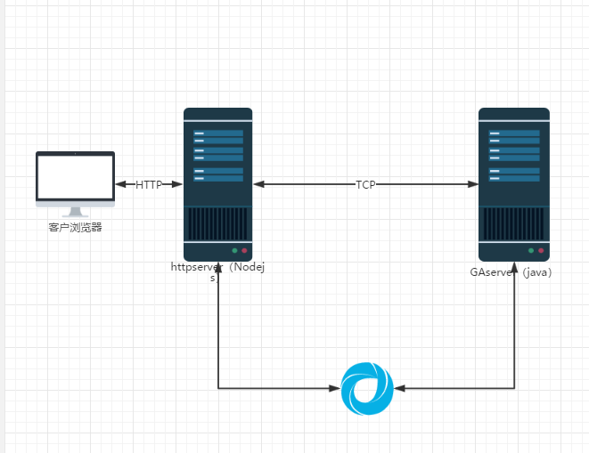


hardware.astrosphere.cn

Slide 4
第二阶段的工作
添加新闻发布页面及对应身份验证和后台接口
Nginx反向代理
改进推荐算法
购买域名和相关设置

Slide 5
接下来的工作
分布式的java后台
完成微信小程序
更新硬件数据
添加昵称 邮箱找回等人性化功能
隐藏端口号，nginx导致的bug等细节问题

Slide 6
谢谢
敬请指教

